Slide 1
Tasa-arvo ja yhdenvertaisuussuunnitelma
Niemenrannan ja Salonpään kouluissa

Slide 2
Johdanto
”Oulun sivistys- ja kulttuuripalveluiden toiminnassa yhteinen lähtökohta on lasten ja nuorten yhdenvertaisuus ja tasa-arvo. Tasavertaisuuden periaatteet ovat tärkeitä kaikkien lapsi- ja nuorisoryhmien toiminnassa. Jokaiselle kouluyhteisön jäsenelle tulee tarjota yhdenvertaiset mahdollisuudet osallistua koulun toimintaan ja edistää elämäänsä. Oppiva yhteisö mahdollistaa osallisuuden ja aidot vaikutusmahdollisuudet. Yhdenvertaisuutta edistämällä voidaan ehkäistä syrjintää, lisätä ymmärrystä moninaisuutta kohtaan ja ennen kaikkea lisätä kaikkien kouluyhteisön jäsenten hyvinvointia.” (Oulun kaupungin opetussuunnitelma, luku 4)
Yhdenvertaisuus-lain mukaan yhdenvertaisuudella tarkoitetaan sitä, että kaikki ihmiset ovat samanarvoisia riippumatta heidän sukupuolestaan, iästään, etnisestä tai kansallisesta alkuperästään, kansalaisuudestaan, kielestään, uskonnostaan ja vakaumuksestaan, mielipiteestään, vammastaan, terveydentilastaan, seksuaalisesta suuntautumisestaan tai muusta henkilöön liittyvästä syystä. Oikeudenmukaisessa yhteiskunnassa henkilöön liittyvät tekijät, kuten syntyperä tai ihonväri, eivät saisi vaikuttaa ihmisten mahdollisuuksiin päästä koulutukseen, saada työtä ja erilaisia palveluja - perusoikeudet kuuluvat kaikille.
Tasa-arvo-lain tarkoituksena estää sukupuoleen perustuva syrjintä ja edistää naisten ja miesten välistä tasa-arvoa sekä parantaa naisten asemaa. Lain tarkoituksena on myös estää sukupuoli-identiteettiin tai sukupuolen ilmaisuun perustuva syrjintä.
Tässä toiminnallisessa tasa-arvo- ja yhdenvertaisuussuunnitelmassa kuvataan koulumme tasa-arvon ja yhdenvertaisuuden toteutumisen nykytilaa sekä asetetaan kehittämiskohteita sekä niille toimenpiteitä lukuvuosille 2022-2025.

Slide 3
Nykytilan kartoitus; oppilaat/koti
Kouluterveyskysely tehdään joka toinen vuosi ja sen tulosten pohjalta kehitetään toimintaa; koulun toiminta, oppilashuoltoryhmän toiminta, tiedotus koteihin sekä kotien ja oppilaiden osallistaminen.
Kiusaamiskyselyn yhteydessä oppilailta kysyttiin tasa-arvoon ja yhdenvertaisuuteen liittyviä kysymyksiä.
Oppilaat tekevät kiusaamiskyselyn kotona vanhemman kanssa.
Kysely tehtiin vuoden 2021 syksyllä ensimmäistä kertaa sähköisenä, joka yllättäen heikensi vastausprosenttia.
Aiemmin kysely tehtiin paperiversiona, jolloin vastausprosentti oli molemmissa yksiköissä reilusti yli 90%. Sähköisen kyselyn vastausprosentit olivat NR: 56,3% ja SP:56,3%.
Kyselyn tulokset on käsitelty henkilökunnan kesken ja luokissa oppilaiden kanssa.
Kysely tehdään jatkossakin sähköisenä, mutta varmistetaan vastaaminen opettajalle palautettavalla paperilla; Olemme vastanneet kiusaamiskyselyyn (kyllä/ei) ja vanhemman allekirjoitus. Liitteeksi saate asian tärkeydestä.

Slide 4
Tasa-arvoon ja yhdenvertaisuuteen liittyvät kysymykset kiusaamiskyselyn yhteydessä
Koulussamme kaikkia kohdellaan samanarvoisesti/samalla tavalla. (kyllä/ei)
Jos vastasit edelliseen kohtaan ei, missä asioissa kohdellaan eri tavalla?
Koulussamme jokainen saa olla oma itsensä. (kyllä/ei)
Jos vastasit edelliseen kohtaan ei, miten se näkyy?
Oletko kokenut syrjintää koulussa? (kyllä/ei)
Jos vastasit edelliseen kohtaan kyllä, valitse alla olevista vaihtoehdoista ne syyt, joista oletat syrjinnän johtuvan? (sukupuoli, terveydentila tai vamma, ikä, uskonto, ihonväri/syntyperä, perhetilanne, ulkonäkö, taidot tai muu)
Jos valitsit edellisessä kohdassa vaihtoehdon muu, niin mikä syy on?
Haluatko sanoa jotain muuta?

Slide 5
Kyselyn tuloksia
Kyselyssä vastanneiden oppilaiden mielestä tasa-arvo ja yhdenvertaisuusasiat ovat koulussamme hyvin.
Vain muutama oppilas oli sitä mieltä, että kaikkia oppilaita ei kohdella samanarvoisesti.
”Välillä tuntuu, että tyttöjä kohdellaan paremmin kuin poikia. Esim. tyttöjä uskotaan ennemmin kuin poikia.”
”Samasta asiasta voidaan rangaista toista oppilasta eri lailla kuin toista, vaikka molemmat olisivat tehneet saman asian.”
Muutama oppilas oli kokenut syrjintää muiden oppilaiden taholta.
”Porukoituminen tyttöjen välillä. Ei haluta samaan pöytään istumaan yms.”
”Jotkut joutuu joskus olemaan yksin välitunnilla.”
”Kaikkia ei oteta leikkiin mukaan.”
”Jos ei kuulu samaan uskontoryhmään, niin ei oteta mukaan.”

Slide 6
Nykytilan kartoitus; henkilökunta
Koululla on ollut käytössä aiempi tasa-arvo- ja yhdenvertaisuussuunnitelma.
Suunnitelman asiat ovat toteutuneet käytännössä melko hyvin.
Tasa-arvo- ja yhdenvertaisuusasiat vaativat kuitenkin syventämistä, asian moninaisuuden aktiivista esiintuomista sekä asenteiden ja arjen tekojen vahvistamista.
Edellisessä kunta10-tutkimuksessa työyhteisö koettiin isoksi voimavaraksi, eikä esille tullut epätasa-arvoisuutta tai syrjintää.
Kunta10-tutkimuksessa myös johtamiseen liittyen tasa-arvo ja yhdenvertaisuus koettiin toimivaksi.

Slide 7
Lähtökohdat
Pohjana kaksi lakia: tasa-arvolaki ja yhdenvertaisuuslaki.
Tasa-arvolain tarkoitus on naisten ja miesten välisen tasa-arvon parantaminen, sukupuoleen perustuvan syrjinnän estäminen ja naisten aseman parantaminen erityisesti työelämässä.
Yhdenvertaisuuslain tarkoitus on turvata yhdenvertainen kohtelu ja estää syrjintä.
Tasa-arvo- ja yhdenvertaisuussuunnitelmien teko on tullut pakolliseksi myös peruskouluissa vuonna 2016.

Slide 8
Yksikön kehittämiskohteet
Oppilaiden ja kodin osallistamisen vahvistaminen
Henkilökunnan tietoisuuden lisääminen (keskustelut ja koulutus) ja ylläpito
Käytännön toteutus
Käytännön toteutuksen seuranta ja suunnitelman päivitys tarvittaessa (väh. kolmen vuoden välein)
Seuraavaa kyselyä tehdessä arvioidaan ja tarvittaessa muokataan tasa-arvo ja yhdenvertaisuuskysymykset

Slide 9
Käytännön toimenpiteet lukuvuonna 2023-2024
Käytännön arjen kohtaamiset (oppilas-oppilas, oppilas-aikuinen ja aikuinen-aikuinen) ovat tärkein asia! Jokainen panostaa tähän!
Luento oppilaille (paikallinen kansanedustaja), kevätlukukauden alussa?
Luentoon liittyen kuvataide-näyttely tai joku muu vastaava aiheen käsittely luokissa (viime vuoden materiaalit käytettävissä)
Järjestetään henkilökunnalle lukuvuoden 2023-2024 aikana koulutus (lyhyt luento + keskustelua koulun toimintamalleista ja käytännön arjen tilanteista)
Tunne- ja turvataitovastaavat keräävät aiheeseen liittyviä materiaaleja sharepointtiin (jaottelu luokka-asteittain)
Sharepointtiin kerätyn materiaalin käyttö luokissa oman luokan tunneilla
Hyvinvointi-tiimin toiminta aiheeseen liittyen
Aiheen ja suunnitelman läpikäyminen oppilaskunnassa
Käytännön toteutuksen seuranta ja suunnitelman päivitys tarvittaessa (väh. kolmen vuoden välein)

Slide 10
Toimenpiteet vuosittain
Käytännön arjen kohtaamiset (oppilas-oppilas, oppilas-aikuinen ja aikuinen-aikuinen) ovat tärkein asia! Jokainen panostaa tähän!
Jokaisella luokalla on käytössä oman luokan tunnit (ryhmäyttäminen, tunne- ja turvataidot yms). Tuntiin käytettävä aika otetaan kaikista oppiaineista noin 1krt/vko.
Johtoryhmä käy läpi suunnitelman joka kevät
Toteutusta ja suunnitelmaa arvioidaan ja kehitetään kevään arviointi-vesossa
Tunne- ja turvataitovastaavat päivittävät aiheeseen liittyviä materiaaleja sharepointtiin (jaottelu luokka-asteittain)
Aiheen ja suunnitelman läpikäyminen oppilaskunnassa
Käytännön toiminta (esim. Lucia-kulkue, tyttö-poika-järjestys, värivaihtoehdot yms yms)
Kouluterveyskysely tehdään joka toinen vuosi ja sen tulosten pohjalta kehitetään toimintaa; koulun toiminta, oppilashuoltoryhmän toiminta, tiedotus koteihin sekä kotien ja oppilaiden osallistaminen.
Käytännön toteutuksen seuranta ja suunnitelman päivitys tarvittaessa (väh. kolmen vuoden välein)

Slide 11
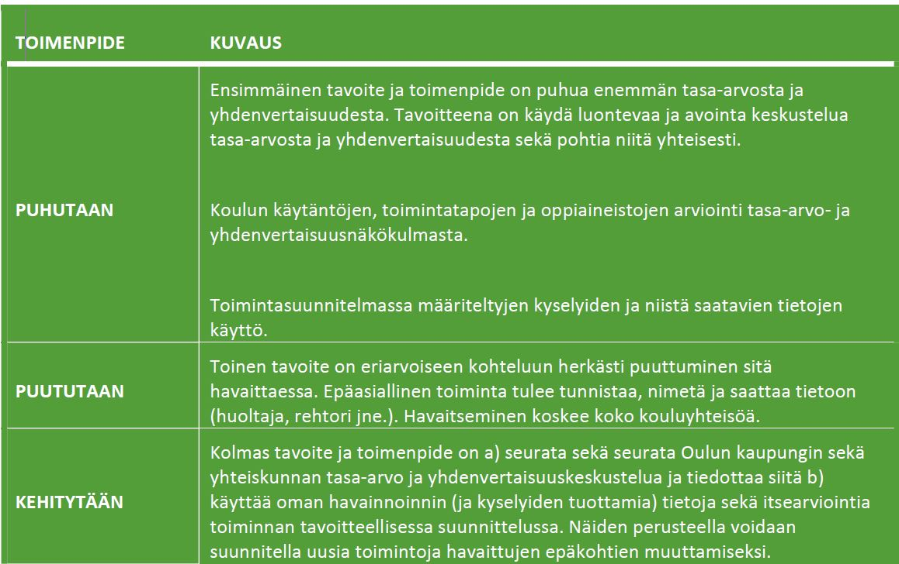
Toimintamallit

Slide 12
Arviointi
Kevään arviointiveso ja/tai muut henkilökunnan kokoukset
Johtoryhmän kokoukset
Oppilaskunnan kokoukset
Vanhempaintoimikunta

